Slide 2



Tập đọc

Slide 3
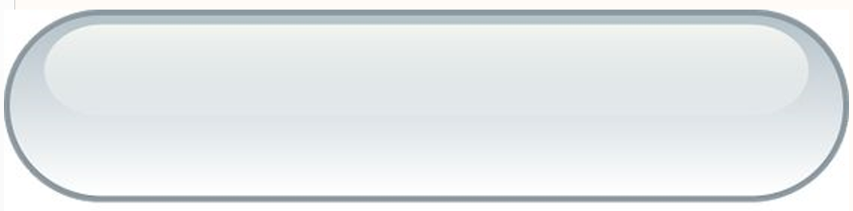

Nam Yết của em

Slide 4
Nam Yết, giữa biển, nét chấm, Việt Nam, đèn biển, chiến sĩ, bộ phận.

Slide 5

Thư giãn

Slide 6


Slide 7
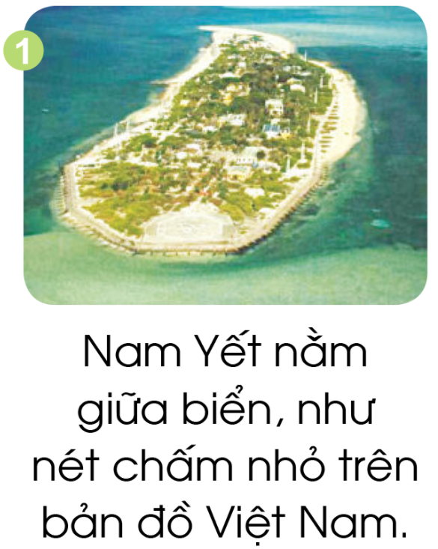

Nam Yết nằm giữa biển, như nét chấm nhỏ trên bản đồ Việt Nam.

Slide 8
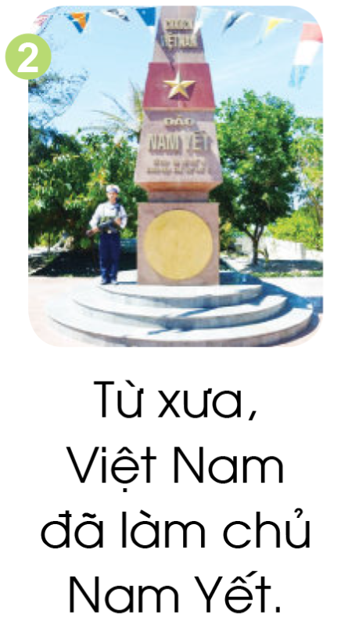
Từ xưa, Việt Nam đã làm chủ Nam Yết.

Slide 9

Nam Yết có nhà cửa, có đèn biển.

Slide 10

Chiến sĩ ở đó như ở nhà.

Slide 11

Nam Yết là bộ phận của cơ thể Việt Nam.

Slide 12
Nam Yết của em

Slide 13


Nói điều em biết về đảo Nam Yết qua một tấm ảnh

